Slide 1
LA GESTION DEL COMMUNITY MANAGER EN EL POSICIONAMIENTO DEL SECTOR COMERCIO EN AGUACHICA
PROYECTO DE GRADO
ESTUDIANTES
KEVIN LUCIANO GUERRERO PEDROZO
BRAYAN JOSE SANCHEZ RUBIANO
DIRECTOR DE PROYECTO
LILIANA MARIA CASTEBLANCO MARTINEZ
UNIVERSIDAD POPULAR DEL CESAR SECCIONAL AGUACHICA
CIENCIAS ADMINISTRATIVAS, CONTABLES Y ECONÓMICAS
ADMINISTRACIÓN DE EMPRESAS
AGUACHICA
2024 - 1

Slide 2



INTRODUCCIÓN
El presente trabajo de investigación pretende demostrar como el Community Manager influye en el posicionamiento del sector comercio, y como estos articulan con sus clientes para el posicionamiento de la marca y la creación de contenidos online.
02

Slide 3

DESCRIPCIÓN DEL PROBLEMA
El Community Manager:
Es la persona encargada de elaborar
Dialogar, difundir y promover contenidos
Analizando de manera posterior los resultados obtenidos.
Son muy pocos los negocios y/o empresas que conocen sobre esta figura del ámbito digital comercial en la zona de Aguachica. Con el paso del tiempo el mercadeo de bienes y servicios requiere de personas especializadas que puedan comunicarse de manera adecuada directa e indirectamente con los diferentes usuarios y clientes de la empresa.
03

Slide 4
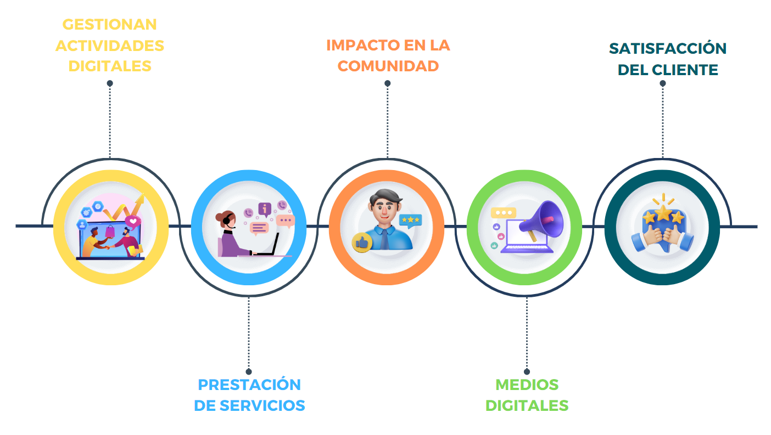

JUSTIFICACIÓN
Los Community Managers son una pieza fundamental para gestionar las actividades digitales desarrolladas por las empresas de servicios, su objetivo es alcanzar un mayor impacto en los internautas, además busca identificar el nivel de satisfacción con las actividades desarrolladas en medios digitales.
04

Slide 5
OBJETIVOS
OBJETIVO GENERAL
Analizar como el community manager incide en el posicionamiento de las empresas del sector comercio en Aguachica
OBJETIVO ESPECIFICOS
1. Diagnosticar el estado actual del uso del comunnity manager en las empresas del sector comercio del Municipio de Aguachica.
2. Fundamentar de forma teórica los factores que el community manager debe utilizar las para que las empresas se posicionen en el mercado.
3. Proponer una guía para el uso del community manager en las empresas.
05

Slide 6
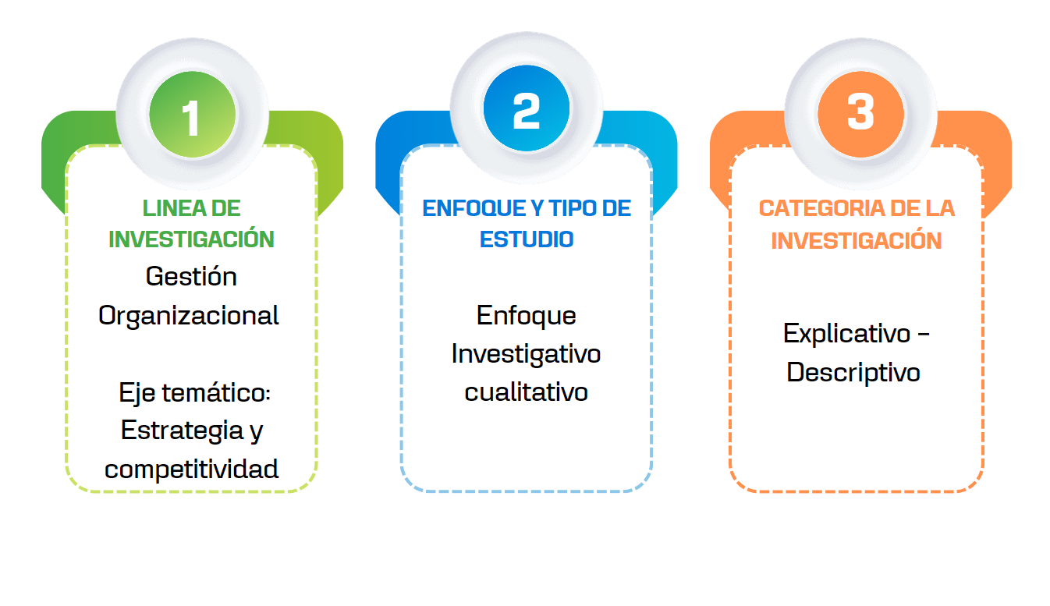
TIPO DE INVESTIGACIÓN, POBLACIÓN Y MUESTRA
06

Slide 7
POBLACIÓN
La Cámara de Comercio de Aguachica estipula que el municipio cuenta con 1.134 empresas en total para el año 2023
Visión creativa
Agencia SM
Redcreativa
Agencia Creativa SN
Cicefilm
Macmedia

Slide 8
MUESTRA
Fuentes y Técnicas para la Recolección de la Información
Entrevista semiestructurada
Encuesta
Gestión documental
Observación directa

Slide 9
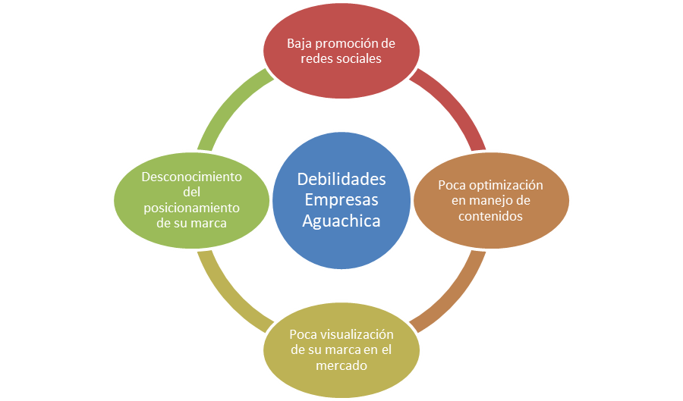
DESARROLLO DE LOS OBJETIVOS ESPECIFICOS
  1. Diagnosticar el estado actual del uso del community manager en las empresas del municipio de Aguachica.
07

Slide 10
DESARROLLO DE LOS OBJETIVOS ESPECIFICOS
  2. Fundamentar de forma teórica y normativa, las variables y componentes del community manager que deben utilizar las empresas para posicionarse en el mercado.

Slide 11

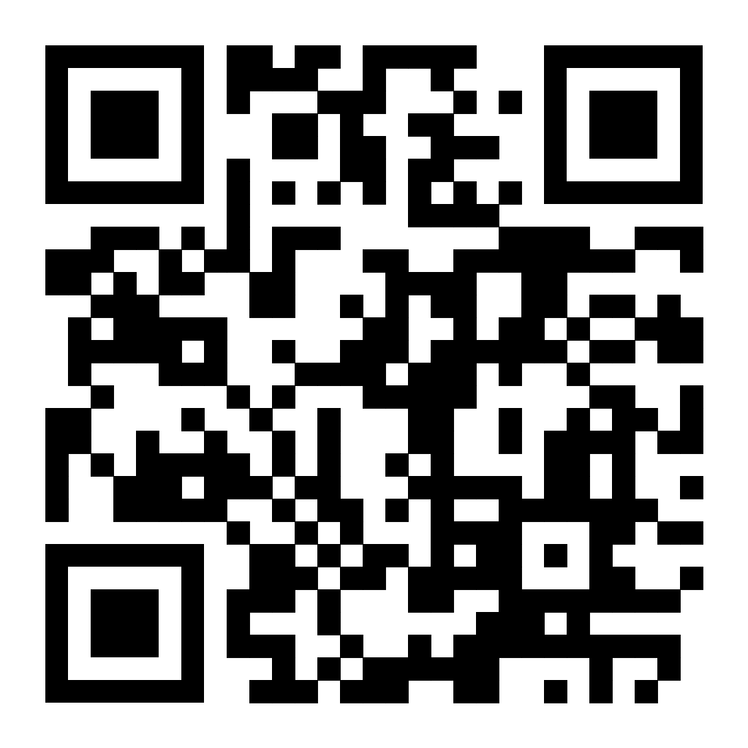
DESARROLLO DE LOS OBJETIVOS ESPECIFICOS
3. Proponer una guía para el uso del community manager en las empresas
Escanea el Código QR para visualizar la Guía completa.

Slide 12
CONCLUSIONES Y RECOMENDACIONES
El trabajo investigativo de la gestión del community manager en el desarrollo del sector comercio de Aguachica, dio como resultado las siguientes conclusiones:
La importancia del community manager para una empresa es fundamental por el preciso rol que cumple y la gran influencia que tiene para la organización en el ámbito comercial y de comunidades. Usar las redes sociales de una forma efectiva ayuda a mejorar la reputación de la empresa logrando establecer confianza con los clientes sin necesidad de hacerlo estando presentes.
08

Slide 13
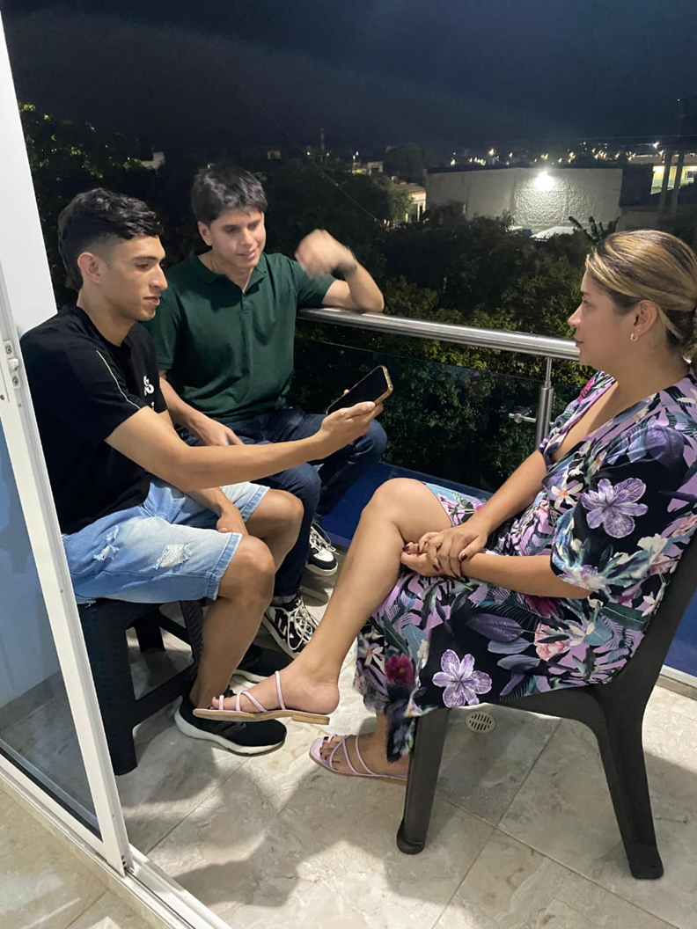
APÉNDICES
Apéndice B. Preguntas Encuesta a Empresas reconocidas del Municipio
¿Alguna vez comercializado sus productos y/o servicios en las redes sociales?
¿Cómo ha sido su experiencia en la comercialización de sus productos y/o servicios a través de las redes sociales?
¿Qué redes sociales son las que usted más utiliza para promocionar sus productos o servicios?
¿En qué momento del día utiliza las redes sociales?
¿Cuáles son las ventajas que tiene su negocio frente a la competencia?
A parte de la promoción de sus productos, ¿qué otro tipo de contenidos o información promueve por las redes sociales?
¿Considera usted que su establecimiento se encuentra bien posicionado en el mercado?
¿Cómo interactúa con sus clientes para el posicionamiento de su marca?
¿Conoce o has escuchado sobre el Community Manager?
¿Estaría dispuesto a utilizar la figura community manager tanto para fortalecer su mercadeo como posicionar su marca?
Apéndice A. Evidencias fotográficas
09

Slide 14
BIBLIOGRAFIA
(Villaseca, D. (2016). Innovación y marketing en servicios en la era digital.Madrid: ESIC Business Marketing School).
Pantoja Chicaiza, C. P., Cando Punina, C. D., & Herrera Herrera, J. B. (2022). Customer engagement: innovación en las funciones estratégicas de posicionamiento del community manager en empresas de servicios. Ciencia Latina Revista Científica Multidisciplinar, 6(3), 2779-2799.
Figura del Community Manager: Historia y evolución. (2019, enero 28). Agencia de Marketing Digital. https://www.xtrared.com/community-manager-historia-evolucion/
La historia no oficial del Community Manager. (2015, junio 24). Platzi. https://platzi.com/blog/historia-community-manager/
10

Slide 15

¡Gracias!

